Slide 1
Sito ispirato a quello di Arduino
Sito Arduino: www.arduino.cc
Di seguito immagini del sito di Arduino originale
Mattia Cilio 1000035150 Ing. Informatica 23/24

Slide 2
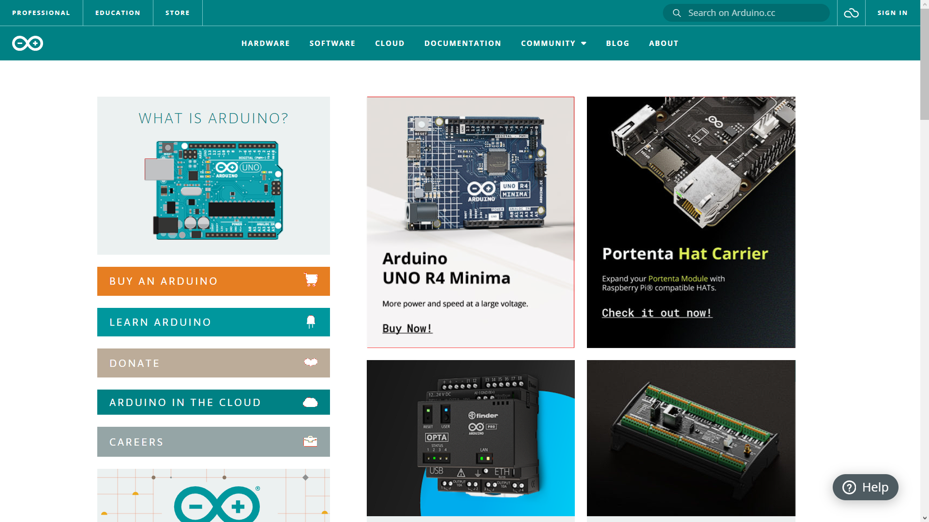

Slide 3


Slide 4


Slide 5


